Slide 1

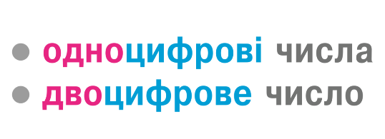
Математика
Сьогодні
Урок
№111
Утворюємо числа другого десятка.

Slide 2
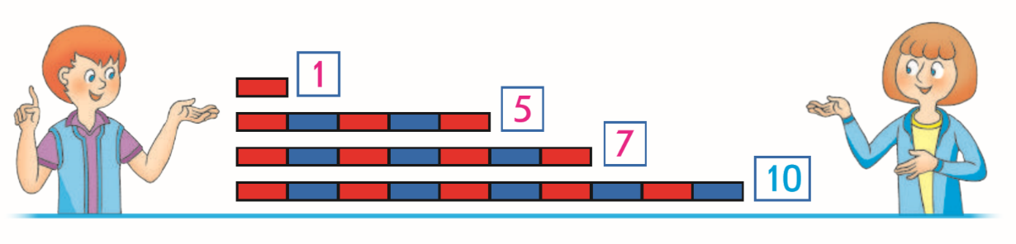
Сьогодні
20.04.2022
Попрацюй з арифметичними штангами.

Slide 3
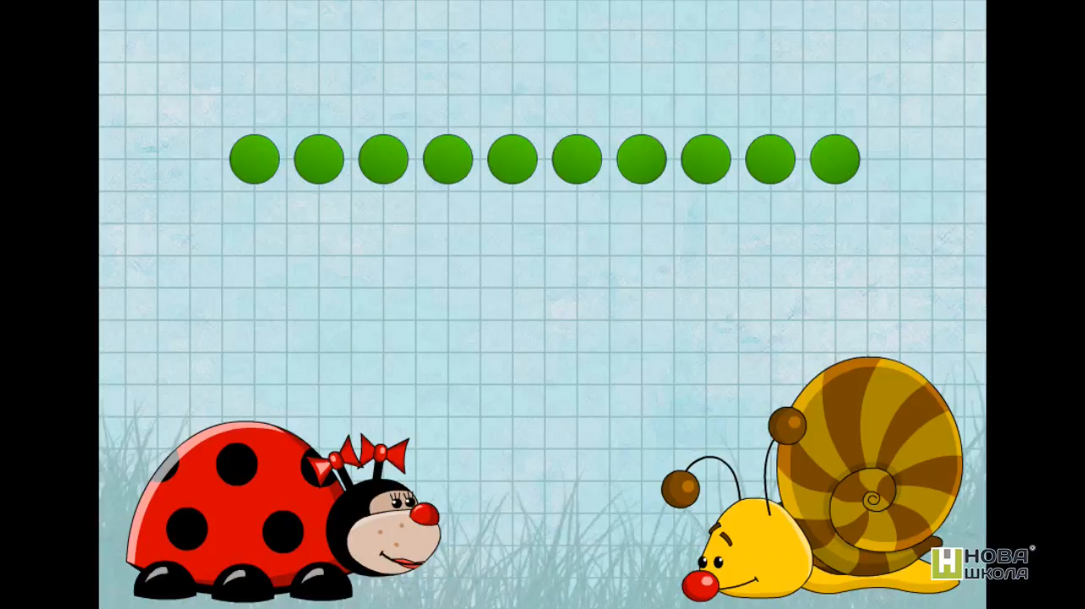

Slide 4
Сьогодні
20.04.2022
Поясни, як одержали числа.

Slide 5
Сьогодні
20.04.2022
Поясни, як одержали числа.

Slide 6
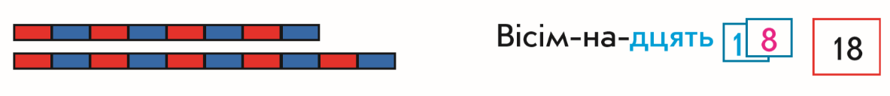
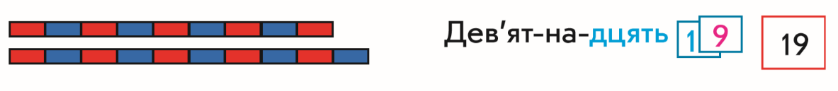

Сьогодні
20.04.2022
Поясни, як одержали числа.

Slide 7
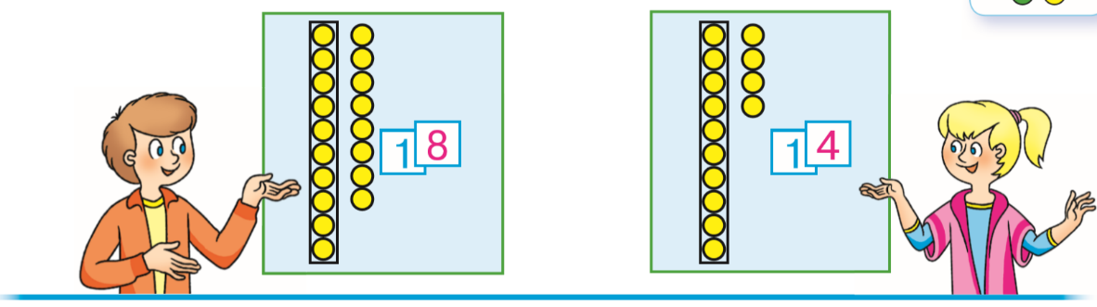
Сьогодні
20.04.2022
Попрацюй із математичними матеріалами.
Підручник.
Сторінка
114

Slide 8
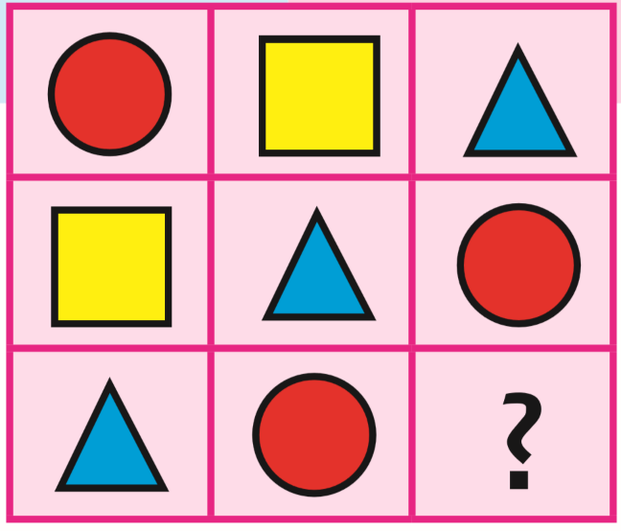

Сьогодні
20.04.2022
Міркуємо логічно

Slide 9
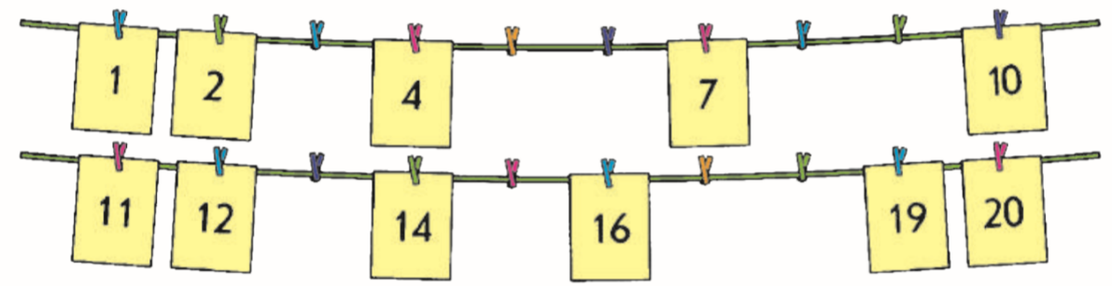
Сьогодні
20.04.2022
Допоможи числам «повернутися» на свої місця.
9
5
15
17
3
13
8
18
6

Slide 10
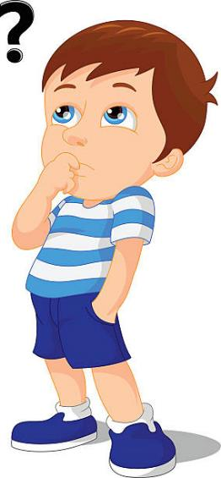
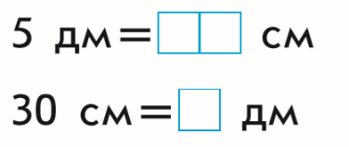


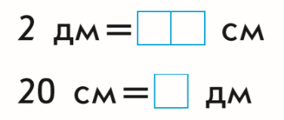


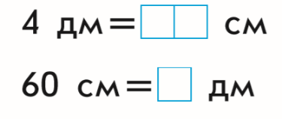


Сьогодні
20.04.2022
Подай величини в сантиметрах; у дециметрах.

Slide 11
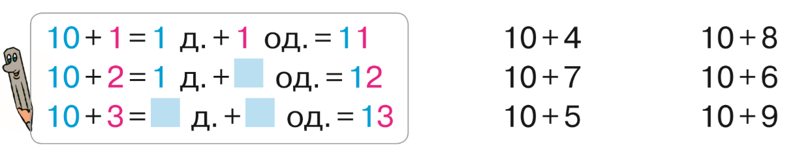


Сьогодні
20.04.2022
Поміркуй, як утворили числа. Заміни суму числом. Як називають утворені числа?
Підручник.
Сторінка
114

Slide 12
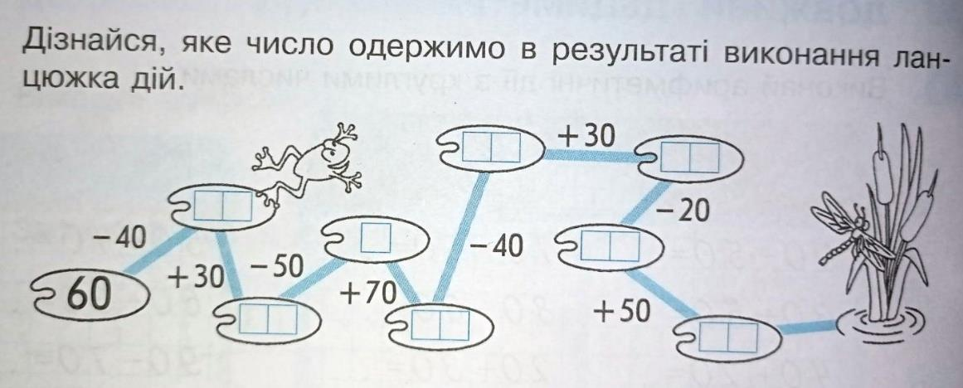





Робота в зошиті. Завдання №1.
Зошит.
Сторінка
44

Slide 13
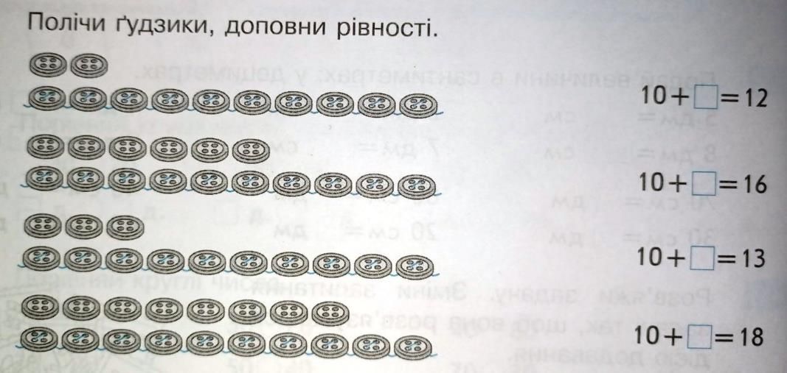

Робота в зошиті. Завдання №2.
Зошит.
Сторінка
44

Slide 14
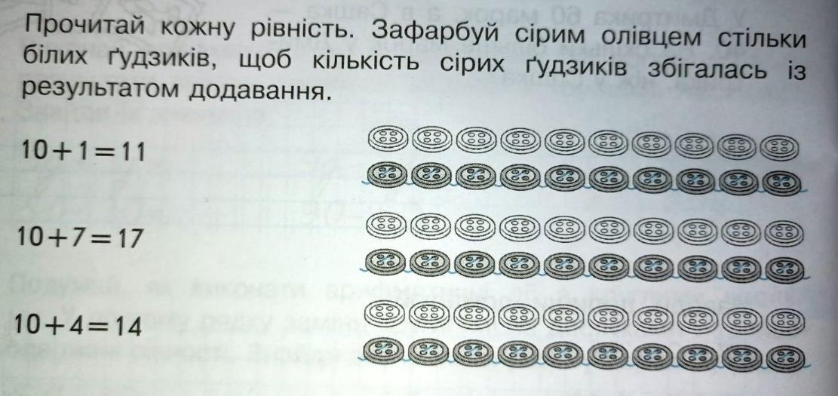
Робота в зошиті. Завдання №3.
Зошит.
Сторінка
44

Slide 15

Сьогодні
20.04.2022
Гусениця проповзла по гілці 7 дм, а равлик — 40 cм. Хто з тварин подолав меншу відстань? Поясни свою відповідь.

Slide 16



Сьогодні
20.04.2022
Рефлексія.

